Slide 1
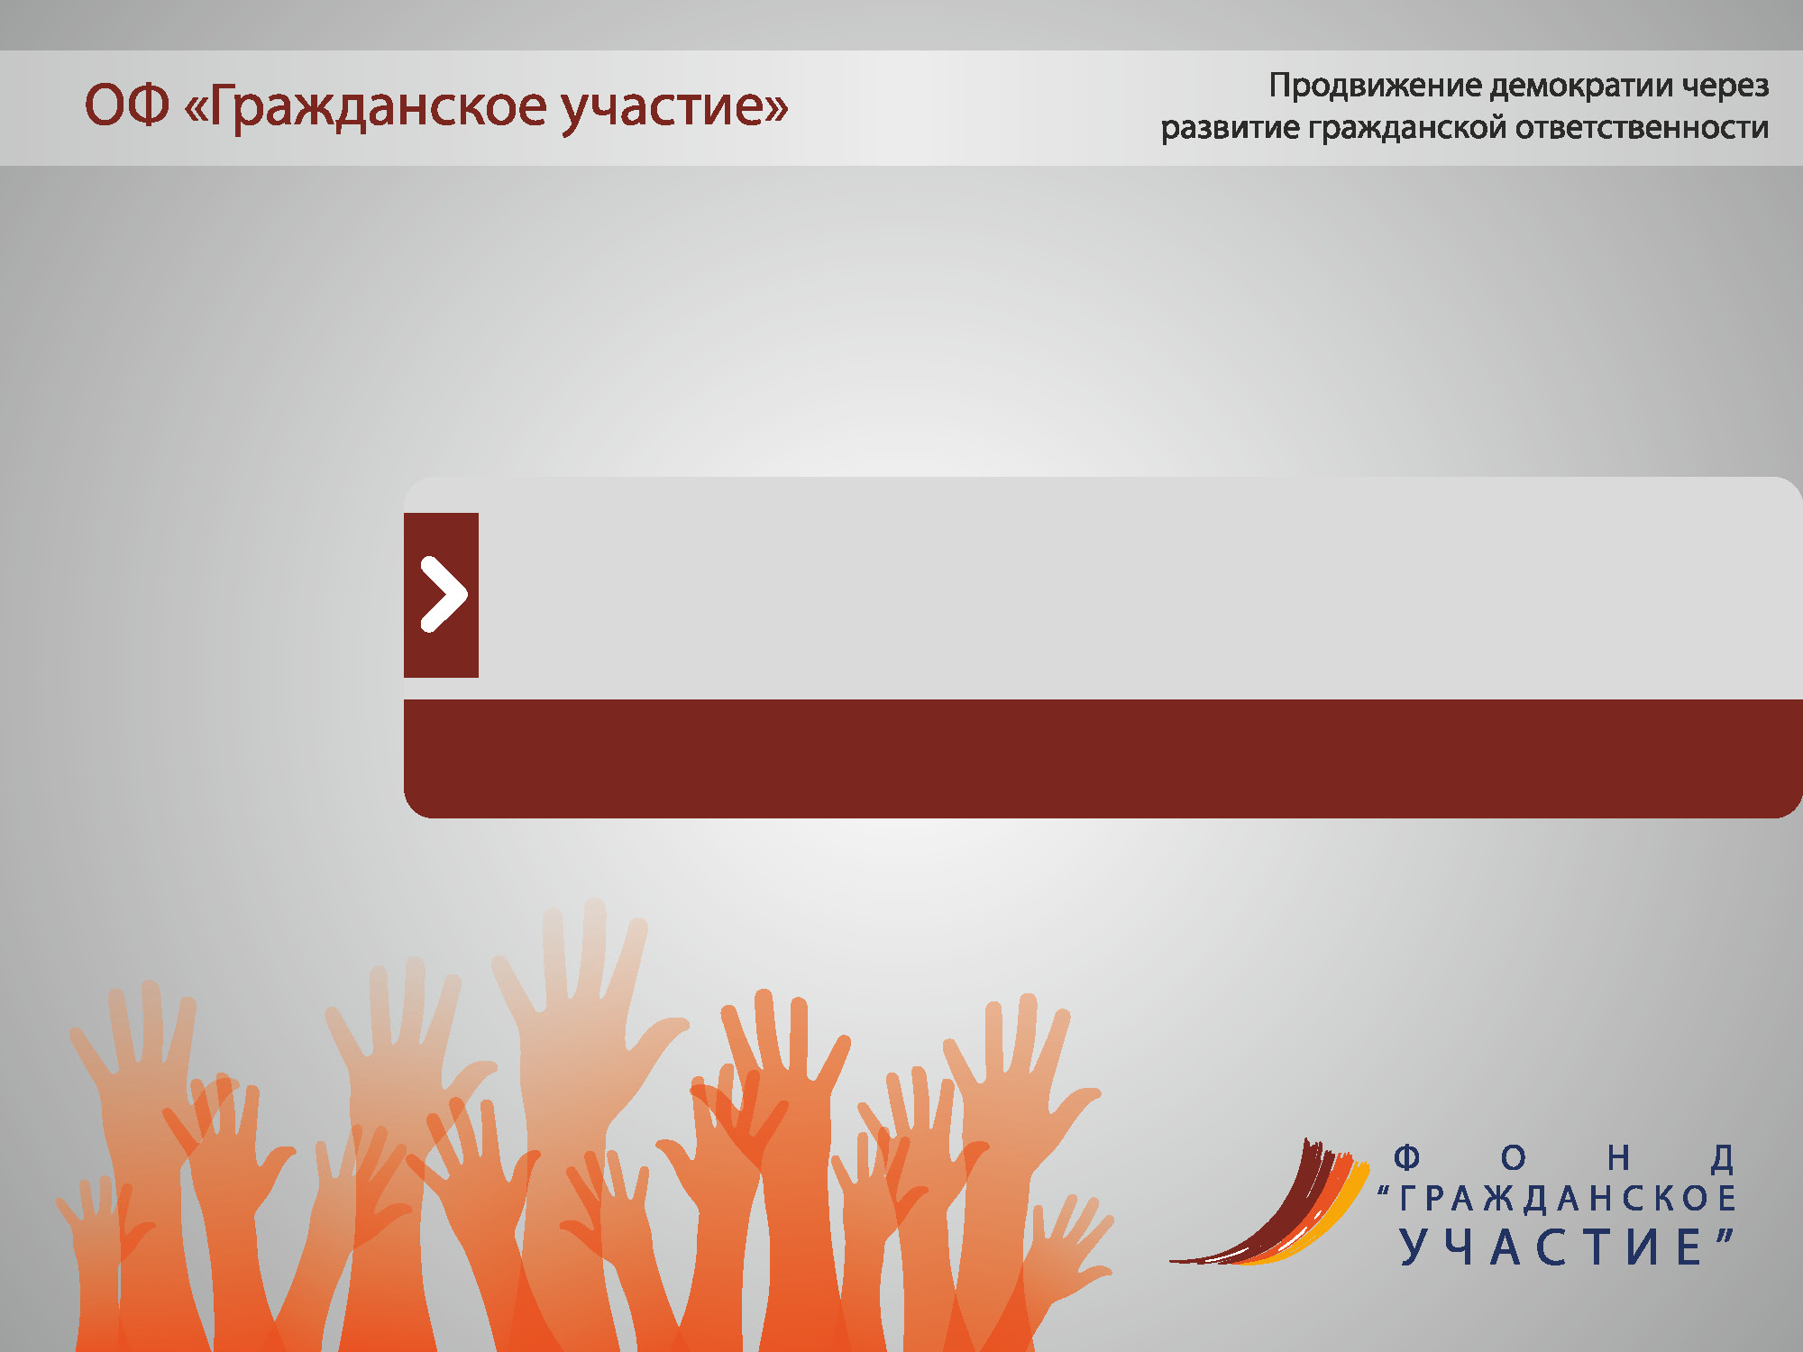
Внедрение ГСЗ в ГАМФКС КР

Slide 2

Государственный социальный заказ(ГСЗ)
ГСЗ - механизм реализации части республиканских, отраслевых, региональных или муниципальных социальных программ, направленных на оказание социальных услуг населению либо на достижение иных общественно полезных целей путем вовлечения в их реализацию юридических лиц и индивидуальных предпринимателей, основанный на договорных отношениях, обеспеченный финансированием из республиканского и/или местного бюджетов;
(Закон о ГСЗ)

Slide 3

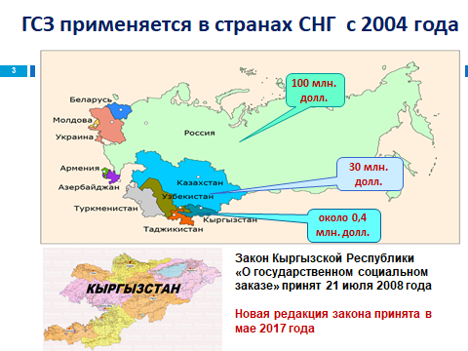
ГСЗ применяется в странах СНГ с 2004 года

Slide 4
Сферы реализации ГСЗ
защита социально незащищенных категорий граждан, в том числе семей и детей, находящихся в трудной жизненной ситуации, пожилых граждан и лиц с ограниченными возможностями здоровья;
поддержка молодежи;
образование и просвещение;
здоровье и физическое благополучие;
медицинская помощь;
социальное предпринимательство (предпринимательская деятельность в общественно полезных целях);
сокращение уровня бедности;
охрана окружающей среды, в том числе защита исчезающих растений и животных;

Slide 5
Сферы реализации ГСЗ
физическая культура и любительский спорт;
наука;
литература;
искусство;
культура;
туризм;
права человека, в том числе ликвидация расовой, этнической, религиозной, гендерной или любой другой формы дискриминации;
общественный порядок и общественное согласие;
помощь мигрантам, вынужденным переселенцам и беженцам.

Slide 6




Пути реализации ГСЗ
Реализация программы самим уполномоченным государственным органом
Передача реализации программы территориальным подразделениям уполномоченного государственного органа
Делегирование реализации части программы органам МСУ на основании договора
Комбинированный способ

Slide 7
Формы реализации ГСЗ
Статья 6 Закона КР о ГСЗ выделяет следующие формы реализации ГСЗ:
1) государственные закупки социальных услуг;
2) государственное финансирование общественно полезных проектов;
3) предоставление социальных услуг посредством социальных талонов

Slide 8
Формы реализации ГСЗ в КР (с 2017г.)
Государственные закупки социальных услуг
Государственное финансирование общественно-полезных проектов
Предоставление социальных услуг посредством ваучеров (талонов)
известны виды социальных услуг, которые нужно закупить для граждан
известны - социальные цели, но нужны идеи и предложения НКО для их достижения
имеется сеть поставщиков услуг

Slide 9
Формы реализации ГСЗ в КР
Характеристики (критерии отличия форм) | Государственные закупки социальных услуг | Государственное финансирование общественно полезных проектов | Предоставление социальных услуг посредством социальных талонов
Исполнители ГСЗ (поставщики услуг) | ЮЛ и ИП, осуществляющие деятельность в сферах, предусмотренных статьей 5 Закона о ГСЗ. | НКО, предложившие лучший способ достижения известных (поставленных) социальных целей | ЮЛ (коммерческие и некоммерческие), ИП
Порядок исполнения ГСЗ | Предусмотрен Законом о гос. закупках | В соответствии с Главой 3 Закона КР о ГСЗ | В соответствии с Главой 4 Закона КР о ГСЗ

Slide 10
Форма 1 Государственные закупки
Государственный социальный заказ в форме государственных закупок социальных услуг применяется для закупки социальных услуг, когда государственному заказчику известны виды услуг, которые необходимо закупить и предоставить получателям социальных услуг. Реализация государственного социального заказа в форме государственных закупок социальных услуг осуществляется в порядке, предусмотренном главой 2 Закона о ГСЗ

Slide 11
Процедура проведения гос.закупок
Закупающие организации: (Покупатели)
Размещают на Портале государственных закупок zakupki.gov.kg объявления о конкурсе на закупку товаров, работ и услуг.
Осуществляют процедурные шаги по организации процесса закупки, предусмотренные законами о ГСЗ и Государственных закупках
Заключают договоры на поставку товаров, выполнение работ и оказание услуг
.
Поставщики (подрядчики)
  Принимают участие в конкурсе, при регистрации на Портале государственных закупок zakupki.gov.kg., в качестве Поставщика (подрядчика).
  Осуществляют процедурные шаги, для участия в конкурсе, предусмотренные законами о ГСЗ и Государственных закупках
  Заключают договоры на поставку товаров, выполнение работ и оказание услуг с министерствами, административными ведомствами, органами местного самоуправления

Slide 12
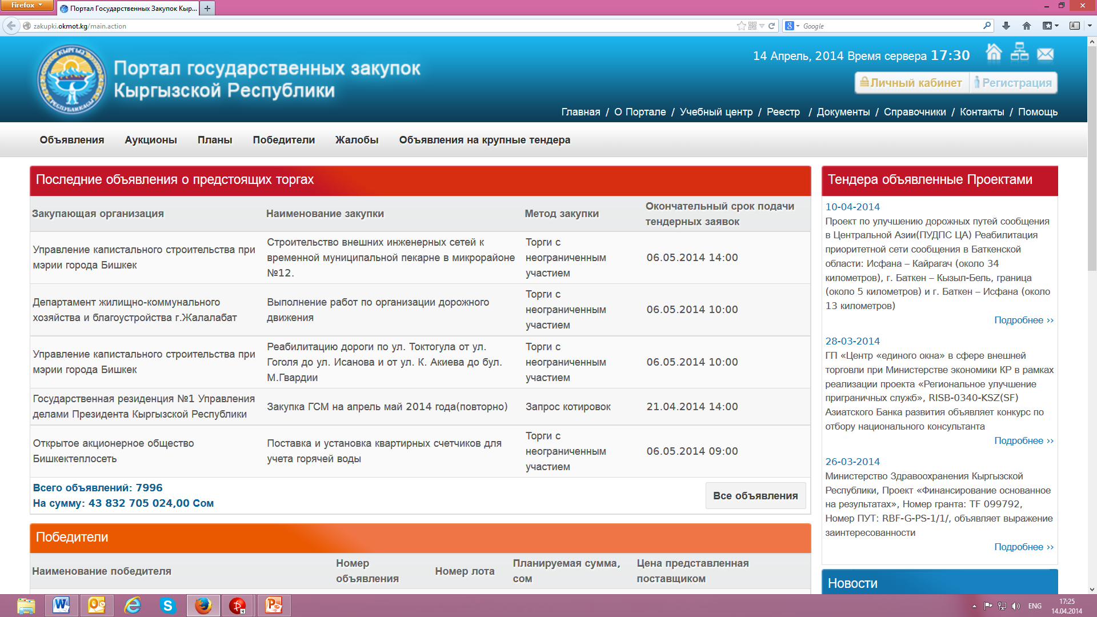

Slide 13
Форма 2 Гос.финансирование ОПП
Государственный социальный заказ в форме государственного финансирования общественно полезных проектов применяется в случаях, когда известны социальные цели, которые необходимо достичь, и для успешного достижения которых требуются эффективные и/или инновационные идеи и предложения некоммерческих организаций

Slide 14
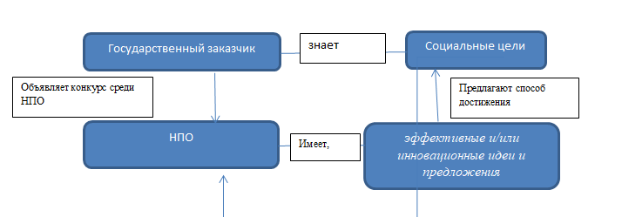
Гос. финансирование ОПП
СОЦИАЛЬНЫЕ ЦЕЛИ - цели, которые вырабатывает государство для создания социально ориентированных параметров жизнедеятельности населения: повышение уровня и качества жизни, улучшение условий труда, повышение квалификационного и образовательного потенциала населения, усиление охраны здоровья и прочие параметры, ориентированные на сильную социальную политику.

Slide 15
Форма 3. Предоставление социальных услуг посредством социальных талонов
Государственный социальный заказ в форме предоставления социальных услуг посредством социальных талонов применяется для закупки социальных услуг, когда существует сеть поставщиков этих услуг.
Реализация государственного социального заказа в форме предоставления социальных услуг посредством социальных талонов осуществляется в порядке, предусмотренном главой 4 Закона о ГСЗ

Slide 16
Процедура формирования ГСЗ посредством соц. талонов
Поставщик: Объявление о конкурсе ГСЗ
Заявление заказчику от Поставщика
Процесс отбора Поставщика услуги
Подписание Договора
Предоставление социальных талонов и списка поставщиков получателям социальной услуги
Поставщик передает заказчику талоны
Финансирование поставщика
Мониторинг, Отчетность
Информирование общественности

Slide 17
Стандарты и требования к социальным услугам
В случаях, когда по закупаемым услугам имеются стандарты - услуги должны соответствовать требованиям данных стандартов
В случаях, когда по закупаемым услугам не имеется стандартов - закупаемые услуги должны соответствовать требованиям, установленным к ним государственным заказчиком

Slide 18
Дополнительные требования к исполнителям ГСЗ
Если осуществление деятельности в рамках ГСЗ требует наличие
лицензии,
разрешения либо
аккредитации,
то наличие такой лицензии, разрешения или аккредитации - обязательно для исполнителя ГСЗ

Slide 19
Финансирование ГСЗ
  Республиканский бюджет
  Местный бюджет (органы МСУ вправе предусмотреть средства в местном бюджете для ГСЗ)
До 5% средств, выделенных на реализацию ГСЗ могут быть использованы на организационные расходы по реализации ГСЗ

Slide 20
Подзаконные акты
(утв. ПП от 15 декабря 2017 г.№ 814)
Положение о порядке проведения конкурса общественно полезных проектов при реализации государственного социального заказа
Положение о веб-портале государственных грантов на финансирование общественно полезных проектов
Порядок контроля, мониторинга и оценки реализации общественно полезных проектов в рамках государственного социального заказа
Порядок предоставления социальных услуг посредством социальных талонов

Slide 21

Итак, ГСЗ - это ..

Slide 22
Программа ГСЗ
Программа государственного социального заказа - совокупность организационных, экономических и технических мер, утвержденных уполномоченным государственным органом или органом местного самоуправления и направленных на предоставление социальных услуг населению и/или осуществление общественно полезных проектов посредством размещения государственного социального заказа;

Slide 23
Программа ГСЗ ГАМФКС
Разработана на 2018 – 2020 годы
опирается на опыт и достижения в сфере молодежной политики, физической культуры и спорта
Разработана в соответствии с нормами:
Конституции КР;
основными стратегическими документами «Жаны доорго кырк кадам», «Таза коом, жаны доор», «Таза коом»

Slide 24
Программа ГСЗ ГАМФКС
Разработана в соответствии:
Бюджетным кодексом КР
Законами КР:
«Об основах государственной молодежной политики»
«О физической культуре и спорте»
«О государственном социальном заказе»
приказом Государственного агентства по делам молодежи, физической культуры и спорта при Правительстве КР от 25 октября 2017 года № 359-н

Slide 25
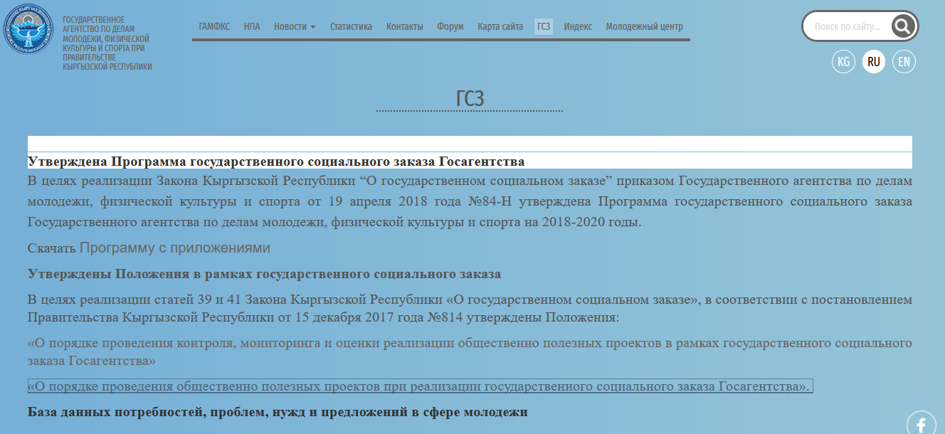
Представление Программы
Программа представлена на сайте ГАМФКС jashtar.gov.kg

Slide 26
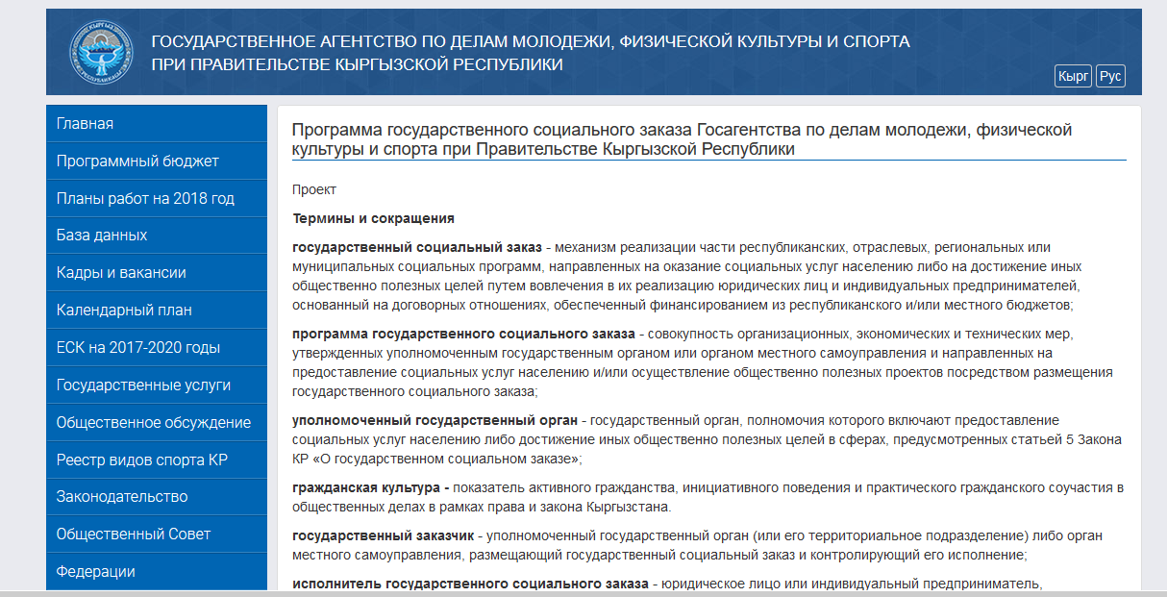
Представление Программы
Программа представлена на сайте sport.gov.kg

Slide 27
Общее видение и специфика программы ГСЗ
Граждане:
активно участвуют в реализации стратегии ЦУР КР
продвигают социально важные проекты, программы, а также ценности здорового образа жизни,
способствуют развитию человека и общества в социальной, экономической, политической, культурной, образовательной и других сферах.

Slide 28
Задачи Программы
Поддержать местные инициативы по вовлечению детей и молодежи от 7 до 18, лиц с ограниченными возможностями здоровья, сельских женщин к физической культуре и любительскому спорту.
Способствовать внедрению нормативов физической подготовленности в систему школьного образования.
Создать благоприятную среду для активного участия молодежи в общественно-полезной деятельности в рамках стратегических документов.

Slide 29
Выгодополучатели Программы
В сфере физической культуры и спорта:
В сфере молодежной политики:
сельская молодежь;
школьники 4, 9, 11 классов;
лица с ограниченными возможностями здоровья;
сельские женщины.
Молодежь, проживающая в сельской местности;
Молодежь, находящаяся в тяжелой жизненной ситуации

Slide 30
Молодежь, находящаяся в тяжелой жизненной ситуации
лица с ограниченными возможностями здоровья;
молодые люди оставшиеся без попечения родителей (законных представителей) или имеющие ближайших родственников и находящеся на их иждивении, включая лиц с ограниченными возможностями здоровья;
малоимущие;
жертвы экологических и техногенных катастроф, стихийных бедствий;
кайрылманы;
воспитанники специальных учебно-воспитательных учреждений
выпускники детских домов.

Slide 31
Приоритеты Программы:
Приоритет I. Эффективное привлечение граждан в занятия любительскими видами спорта и физической культурой
Приоритет II. Создание благоприятных условий для экономического и культурного развития молодых кыргызстанцев

Slide 32
Приоритет I. Эффективное привлечение граждан в занятия любительскими видами спорта и физической культурой
В рамках этого приоритета предусмотрено выполнение следующей меры:
конкурс общественно-полезных проектов, нацеленных на внедрение:
нормативных основ физического воспитания;
вовлечение ЛОВЗ к занятиям любительским спортом и физической культурой;
вовлечение сельских женщин в любительский спорт и физическую культуру.

Slide 33
Приоритет II. Создание благоприятных условий для экономического и культурного развития молодых кыргызстанцев
Ключевой мерой данного приоритета является:
Конкурс общественно-полезных проектов по направлениям:
создание условий для экономического благополучия молодежи;
развитие гражданской культуры молодежи Кыргызстана.

Slide 34
Реалии Программы
В 2018 , 2019 году были объявлены конкурс на реализацию общественно-полезных проектов только по приоритету 2.
создание условий для экономического благополучия молодежи;
развитие гражданской культуры молодежи Кыргызстана

Slide 35
Управление реализацией Программы
Реализация Программы в полном объеме будет осуществляться Госагентством с привлечением уполномоченных государственных органов, партнеров из негосударственного сектора и международных организаций
Управление реализацией Программы будет осуществляться в соответствии с Законом КР «О государственном социальном заказе», а также другими нормативными правовыми актами

Slide 36
Финансирование ГСЗ
Вне зависимости от формы реализации государственного заказа, всегда будут стоять вопросы о финансировании социальных услуг:
из каких источников
кто оплачивает предоставление социальных услуг
каков механизм финансирования

Slide 37
Из каких средств оплачивается ГСЗ
Статья 3, Закон о ГСЗ определяет, что цели ГСЗ достигаются: «...за счет средств республиканского и/или местного бюджетов, а также путем вовлечения интеллектуальных, кадровых, материальных и иных ресурсов юридических лиц, индивидуальных предпринимателей и граждан»
Статья 11 Закона о ГСЗ определяет: «Финансирование государственного социального заказа осуществляется за счет средств республиканского и/или местного бюджетов»

Slide 38
Кто оплачивает предоставление соц. услуг
Реализация Программы будет финансироваться из средств республиканского бюджета в размере не менее 4 млн. сом ежегодно.
В рамках проектов, предложенных местными партнерами, будут привлекаться ресурсы из внебюджетных источников

Slide 39
Механизм финансирования
Гос./мун. бюджет --выделяет гранты
НПО получает гранты (из ГБ)
НПО оказывает соц. услугу населению

Slide 40
Процедуры формирования, размещения и исполнения ГСЗ
Формирование темы;
Объявление открытого публичного конкурса;
Доступ к информации;
Сбор предложений;
Создание грантовой комиссии;
Процесс отбора проектных заявок;
Заключение договора;
Финансирование;
Мониторинг;
Отчетность;
Информирование общественности

Slide 41
Правила и требования по использованию грантового финансирования
Важно помнить:
Исполнитель государственного социального заказа вправе по своему усмотрению привлекать к выполнению работ/оказанию услуг, предусмотренных государственным социальным заказом, третьих лиц (физических и юридических).
Средства должны быть использованы в соответствии с согласованными сроками. Без специального письменного разрешения Государственного заказчика не разрешается использовать средства целевого поступления до начала установленного срока или после его окончания

Slide 42
Основные вызовы в реализации ГСЗ
Отчетность получателей ГСЗ
Активность молодежных организаций
Широкое информирование о результатах ГСЗ ( отсутствие портала)
Процедуры финансирования ОПП
Оценка эффективности реализации ГСЗ

Slide 43
Введение. Система МиО.
Зачем она нужна ГАМФКС?
Необходимость затрачивать значительные средства на проведение мер государственной политики и финансирования государственных программ в условиях ограниченности финансовых ресурсов требуют качественной оценки воздействия соответствующих мер.
При помощи инструментов мониторинга и оценки будет определяться достигнутый в реализации программы прогресс, результативность предпринятых мер, оцениваться эффективность использования ресурсов.
Это позволит производить своевременную корректировку политики, усиливать положительное воздействие ее мероприятий, выявлять те из них, которые не приносят требуемого эффекта

Slide 44
Система МиО
Система МиО
Ответственные
Предмет МиО
Регламенты МиО
Воздействие
Система МиО определяет: что должно оцениваться, кем, как и когда.

Slide 45
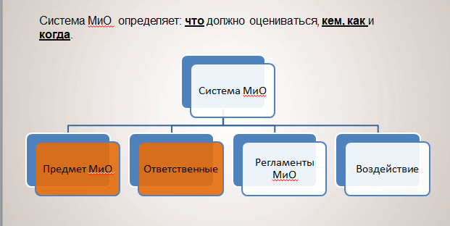
Система МиО
Определение предмета МиО и Ответственных

Slide 46
Вопросы связанные с разработкой системы МиО
Что нам нужно оценить? Что является предметом МиО ?
Определить цель и охват системы мониторинга и оценки
Под охватом имеется понимается требуемый уровень детализации, уровень участия партнеров и уровень имеющегося финансирования

Slide 47
Что нам нужно оценить
(согласно Положению о МиО )
эффективность реализации общественно полезных проектов
соответствие качества предоставляемых социальных услуг требованиям минимальных стандартов социальных услуг
удовлетворенность получателей услуг качеством и доступностью социальных услуг

Slide 48
Вопросы связанные с разработкой системы МиО
2. Кому и какая информация нужна? Оценить основные потребности сторон в информации
Самый главный вопрос: Что и когда должны знать руководители, другие сотрудники, получатели и остальные заинтересованные стороны?

Slide 49
На обсуждение:
Кто заинтересован в результатах МиО в ГАМФКС?
Структура центрального аппарата Государственного агентства по делам молодежи, физической культуры и спорта при Правительстве Кыргызской Республики

